Slide 1
«Радуйся, Мария. Богородице Дево, радуйся!»
МОУ Полетаевская СОШ
п. Полетаево, Сосновский р-н Челябинской области
учитель музыки Хузина Тамара Александровна

Slide 2
С.С. Рахманинов

Slide 3
Молитва Рахманинова «Богородице Дево, радуйся»
- Как вы думаете, где можно услышать эту музыку?
- Кто исполняет это музыкальное произведение?
- Есть ли музыкальное сопровождение?
- Как называется такое исполнение хора, без сопровождения?
- Как называются слова в этом произведении – стихи или молитва?
- К кому она обращена?

Slide 4
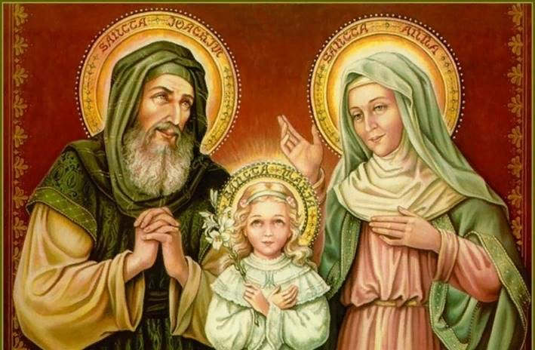
Богородица
Дева Мария появилась на свет более двух тысяч лет назад чудесным образом. Ее родители Иоаким и Анна были добры и милосердны, но у них не было детей. Горячо молясь и прося милости и прощения, они испросили у Бога даровать им дитя и поклялись, что с трех лет отдадут ребенка в храм на воспитание. Господь даровал им Марию, когда они были уже старыми, потеряв всякую надежду. При рождении Марии Анне возвестили, что ею - Марией - дастся спасение всему миру.

Slide 5
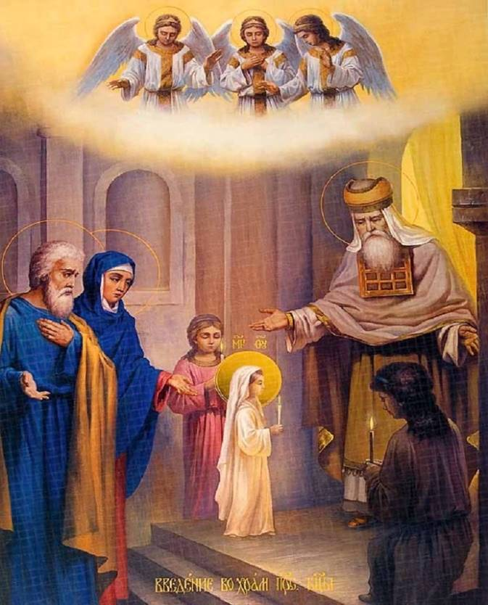
Богородица.
. Когда девочке исполнилось три года, родители привели ее в храм, и как только она вошла в храм, он озарился божественным светом, как будто предрекая ей особую судьбу.

Slide 6
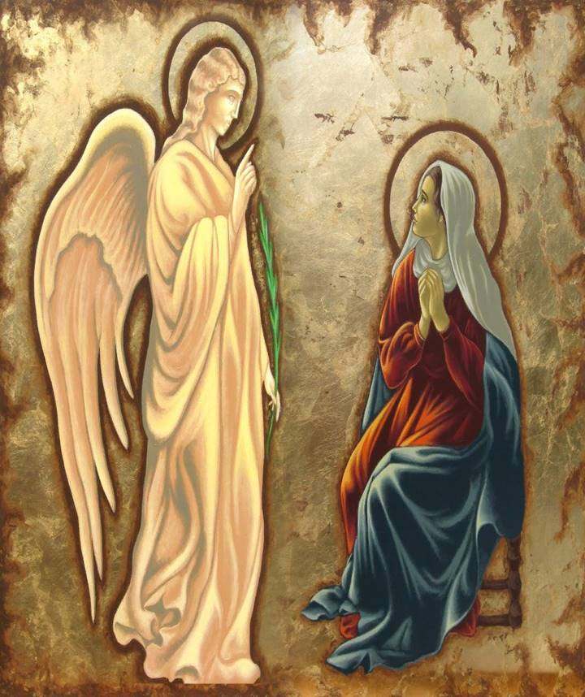
Богородица.
Спустя много лет Архангел Гавриил принес Марии благую весть о том, что избранна она между женами, и от нее воплотиться Сын Божий. Ангел сказал ей такие слова: «Радуйся, Мария, Господь с тобою благословенна ты в женах и Благословен плод чрева твоего, яко Спаса родила ты всех душ наших!»

Slide 7
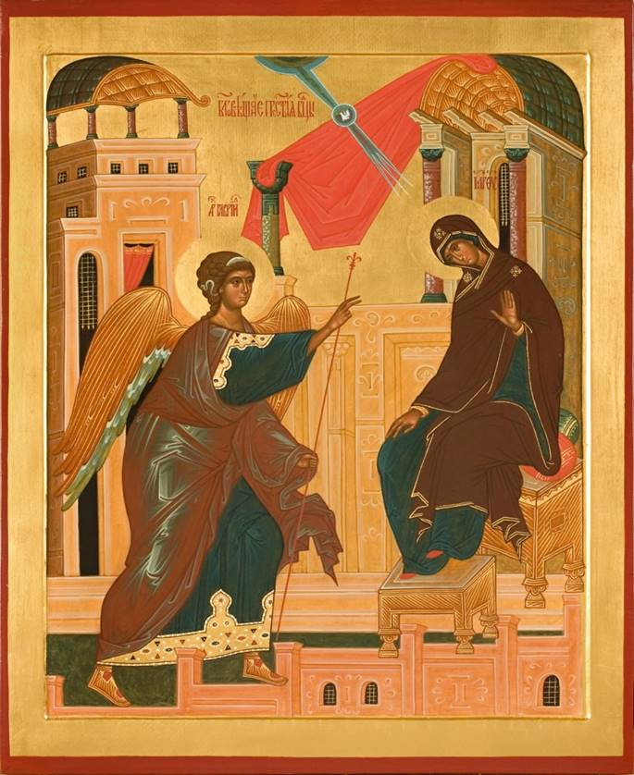
Благовещение.
Господь выбрал Марию за ее чистоту и непорочность, за короткий нрав, долготерпение и святость. Это произошло более двух тысяч лет назад, примерно седьмого апреля. С этого времени православные верующие празднуют светлый праздник Благовещение Пресвятой Богородицы.

Slide 8
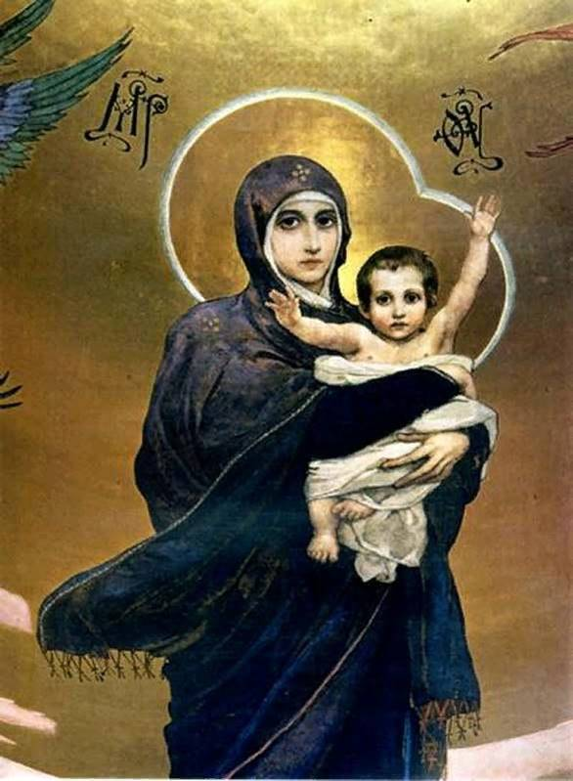
Образ девы Марии в живописи.
Мы видим изображение Божьей Матери с младенцем Иисусом художника Васнецова. Эту большую икону можно увидеть в алтарной части Владимирского собора в Киеве. Сколько любви, кротости, нравственной чистоты в образе Божьей Матери. С какой нежностью, бережностью она обнимает младенца и небесный свет озаряет ее лик.

Slide 9
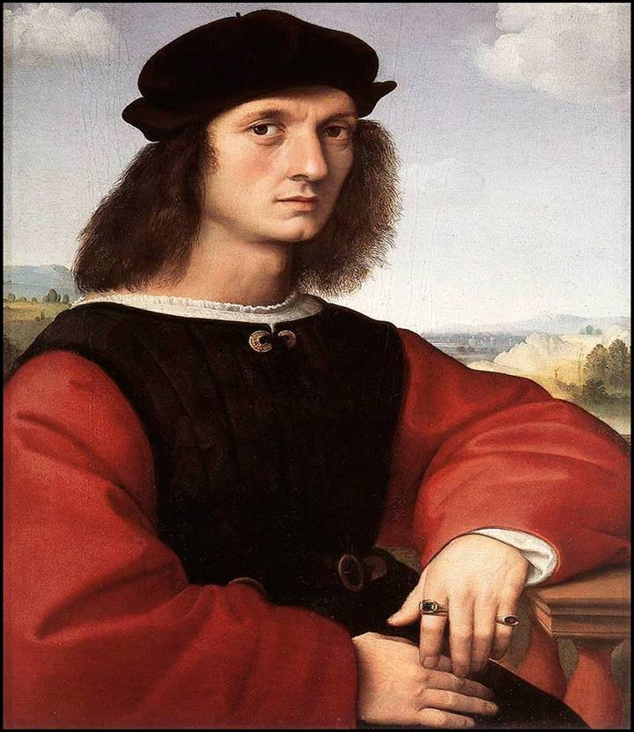
Рафаэль Санти
Когда кто-то говорит о Мадонне Рафаэля, воображение сразу рисует нежный одухотворенный образ, который будто светится изнутри. За всю свою жизнь Рафаэль Санти написал несколько десятков картин с изображениями Девы Марии. И все они разнообразны и хороши по-своему.

Slide 10
«Сикстинская Мадонна»
«Сикстинская Мадонна» Рафаэля. Художник нам рисует Деву Марию, бережно несущую людям самое дорогое, что у нее есть на свете - сына. Ее глаза светятся любовью и нежностью. И вместе с тем они тревожны. Ей уготована особая миссия на земле - быть Божьей Матерью и она это хорошо понимает.
Богоматерь идет по облакам навстречу своей страшной судьбе, зная, что для счастья людей должна отдать смерти самое дорогое, что у нее есть - Сына.

Slide 11
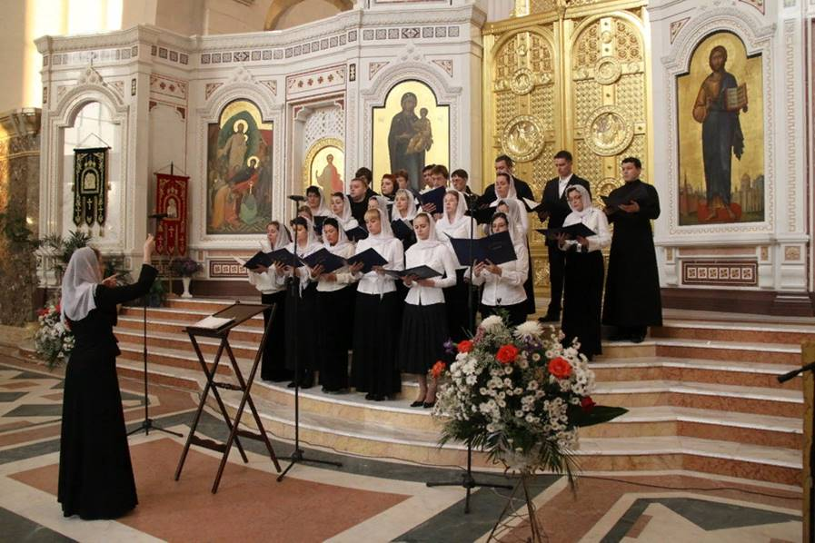
Музыка в православных храмах.
В православных храмах признается только один музыкальный инструмент - человеческий голос.

Slide 12
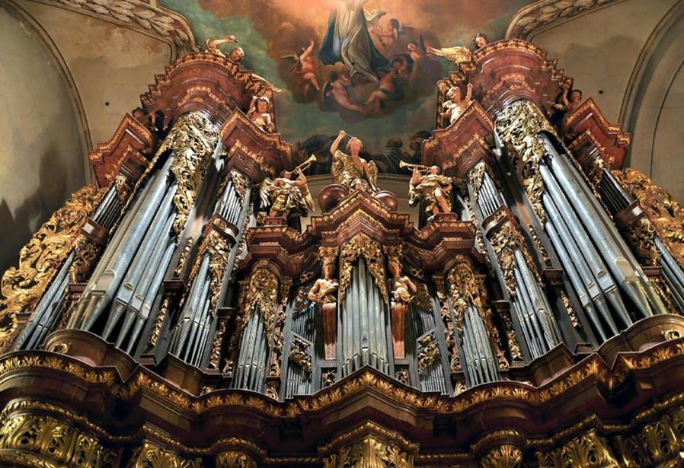
Скажите, какой музыкальный инструмент можно услышать в католическом храме?

Slide 13
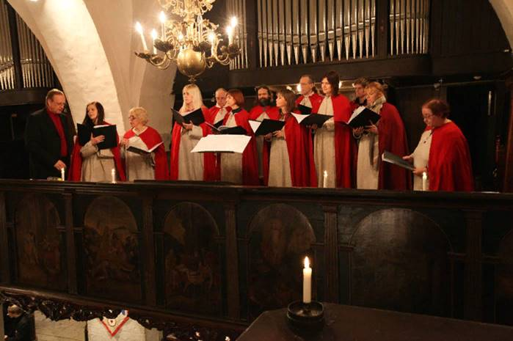
Католические западноевропейские храмы.

Slide 14
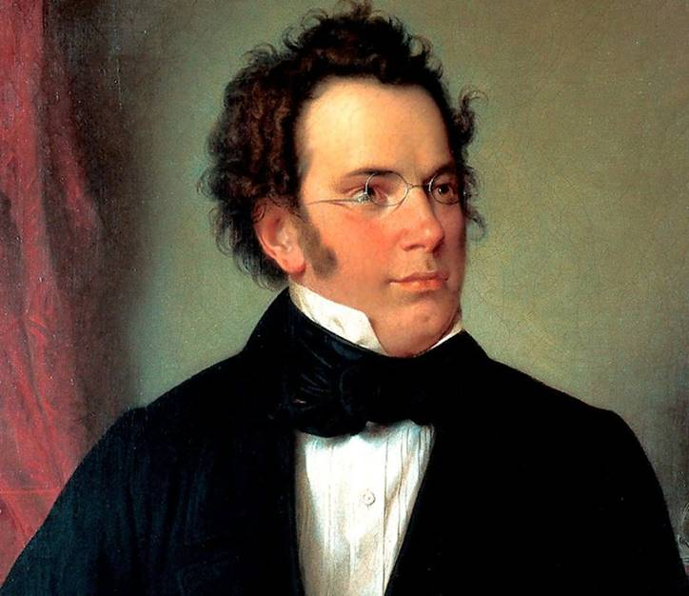
Музыкальная молитва « Аве Мария» Ф. Шуберта.
В этой молитве Дева Мария предстает нам в образе заступницы святой, к которой обращаются страждущие люди.

Slide 15
Итог урока.
На этом уроке мы прикоснулись к тайнам двух музыкальных молитв Шуберта и Рахманинова. Эта музыка – особая: светлая, тихая и очень возвышенная. Мы говорим, святая музыка потому, что она будит в нас самые высокие чувства. Ведь образ Божьей Матери – это пример великой любви ко всему человечеству. В каждом из нас тоже есть очень много хорошего: и доброта и понимание и милосердие. И именно такая музыка помогает нам стать лучше и подумать: а достаточно ли мы любим и уважаем близких людей, родителей, друзей и учителей. Задумайтесь над этим.

